Slide 1
Web Services

Slide 2
Inhalt
Theoretischer Teil
  SOA
  Web Services Grundlagen
    SOAP
    WSDL
    UDDI
  Java und Web Services
    JAX-WS 2.0 (JSR-224)‏
    WS-Metadata 2.0 (JSR-181)‏
    JAXB 2.0 (JSR-222)‏
Praktischer Teil

Slide 3
Theoretischer Teil

Slide 4
SOA
Architekturstil
Lose gekoppelte Dienste
  Kommunikation
  Flexibilität
SOA definiert Kommunikationsmethoden
SOA kann durch Web Services implementiert werden.

Slide 5
Web Services Grundlagen
Plattformunabhängig
RESTful WS
  Nicht wohldefiniert
  Verwendet HTTP direkt
  Kennt nur Operationen wie GET, PUT, DELETE
    ⇒ für uns eher uninteressant
Message-oriented WS
  Auch bekannt als „Big Web Services“
  Verwenden XML + SOAP (+ WSDL)‏
  Kontraktbasierte Kommunikation
    ⇒ Lose Kopplung
Notes:
„REST“ = Representational State Transfer

Slide 6
Web Services Grundlagen
WS-I
  Profiles: Bestimmte Spezifikationen & Versionen + zusätzliche Einschränkungen
    WS-I Basic Profile
    (SOAP 1.1, HTTP/1.1, WS-Addressing 1.0 (Core, SOAP-Binding, WSDL-Binding), XML-Binary Optimized Packaging...)‏
Zusätzliche WS-Spezifikationen
  WS-Security
  WS-Reliability
  WS-Metadata
Notes:
„REST“ = Representational State Transfer

Slide 7
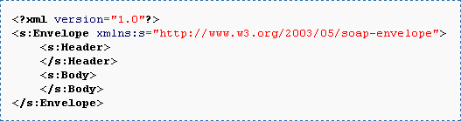
SOAP
Protokoll zum Austausch strukturierter Daten
XML-basiert
  Leichter lesbar für Menschen
  Hoher Aufwand beim Parsen
Andere Protokolle zum Transport (HTTP, SMTP, FTP, ...)‏
  Manche Protokolle werden von den meisten Firewalls geblockt
Basis der Kommunikation zwischen Web Services
Beispiel:

Slide 8
WSDL

Slide 9
UDDI

Slide 10
Java und Web Services

Slide 11
JAX-WS 2.0 (JSR-224)‏
Nachfolger von JAX-RPC (JSR-101)‏
  JAX-RPC war für RPC-basierte Web Services ausgelegt
JAX-WS definiert:
  Standard WSDL 1.1 ⇔ Java Mappings
  Standard SOAP-Binding
  Standard HTTP-Binding
  Standard Handler Framework
  Client- und Server-APIs
  ...
Notes:
Java API for XML-Based Web Services

Slide 12
WS-Metadata 2.0 (JSR-181)‏
Auf den folgenden Folien:
  Die wichtigsten Annotationen
  Die wichtigsten Parameter & Standardwerte
  Gekürzte Beschreibungen der Parameter

Slide 13
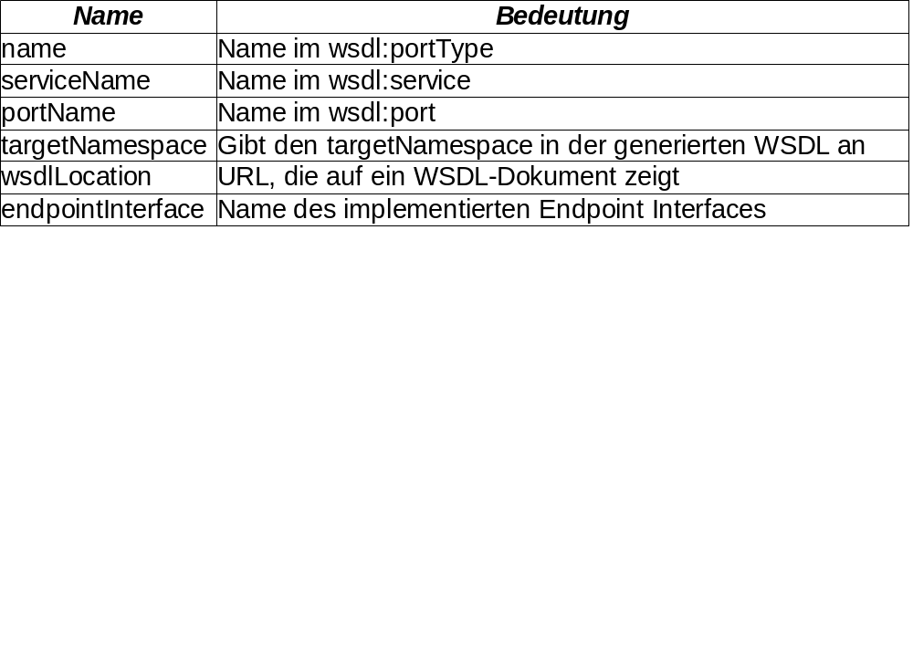
@WebService

Slide 14
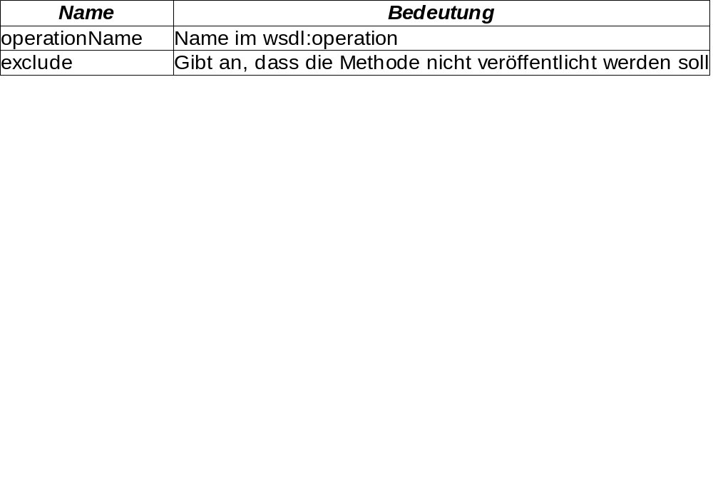
@WebMethod

Slide 15
@Oneway
Angewendet auf Methoden
Kein Return-Wert
Keine definierten Exceptions
Keine OUT- bzw. INOUT-Parameter
Fehlermeldung, falls diese Bedingungen nicht eingehalten werden

Slide 16
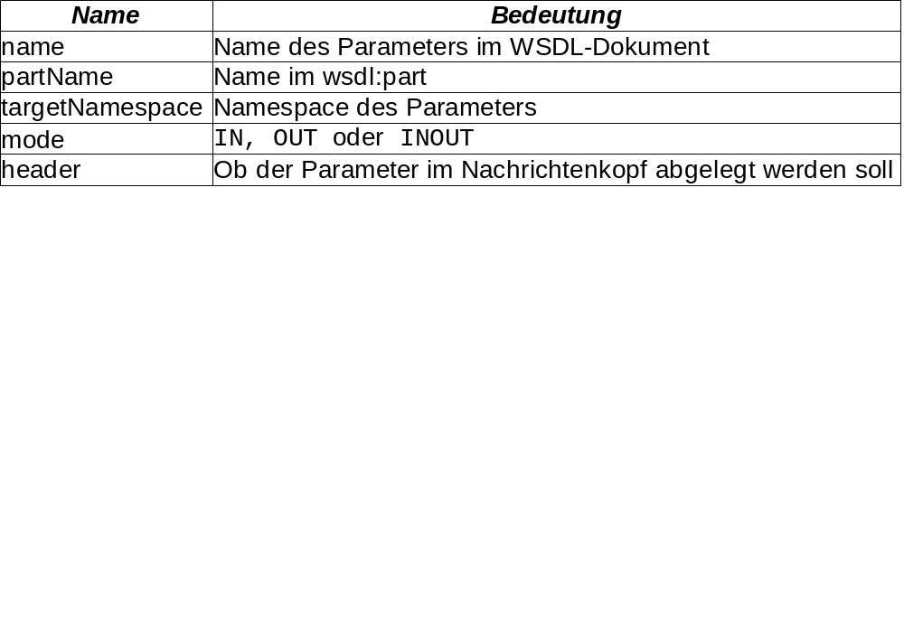
@WebParam

Slide 17
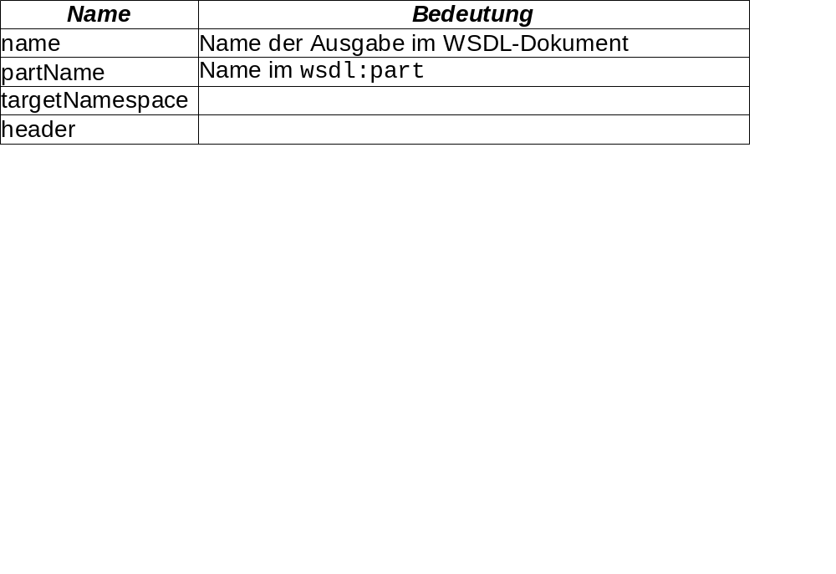
@WebResult

Slide 18
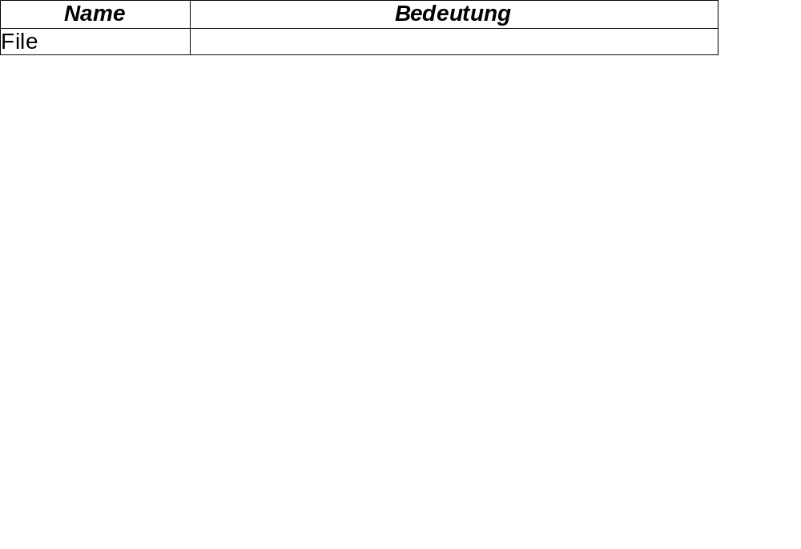
@HandlerChain

Slide 19
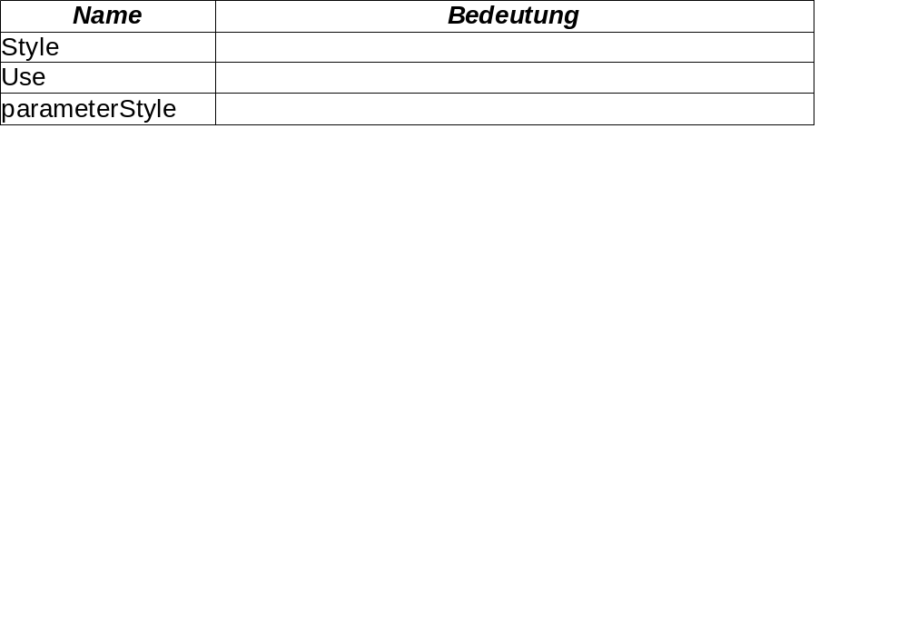
@SOAPBinding

Slide 20
JAXB 2.0 (JSR-222)‏

Slide 21
Zusammenfassung

Slide 22
Praktischer Teil

Slide 23
End Of Document

